Slide 1
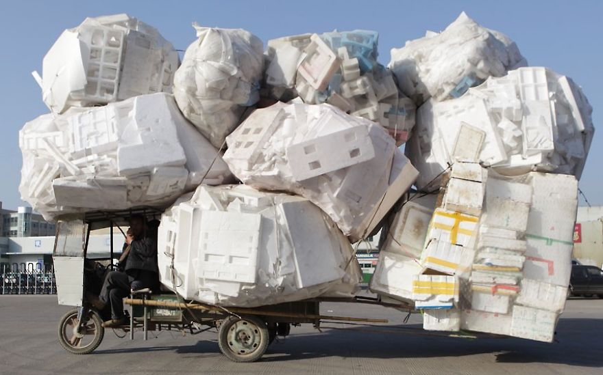
adverbia 3. deklinace a zájmena
(aneb omnia mea mecum porto)
10. lekce

Slide 2
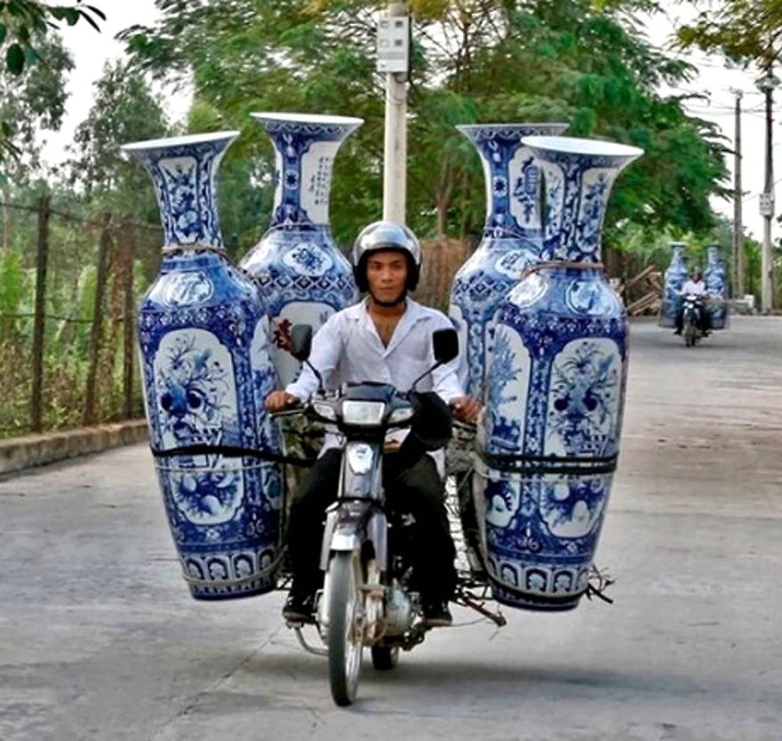
Adverbia od 3. deklinace
tvoří se přidáním koncovky -iter nebo -er ke genitivnímu kmeni, který vznikne po odtržení koncovky genitivu singuláru:
Pomocí koncovky -iter se tvoří adverbia od většiny adjektiv 3. deklinace, např.:
Pomocí koncovky -iter se tvoří adverbia od adjektiv, jejiž kmen je zakončen na –nt-, např.:
adjektivum | Gen. Sg. | Genitivní kmen | adverbium
ācer, cris, cre „ostrý“ | ācr-is | ācr- | ācr-iter „ostře“
brevis, e „krátký“ | brev-is | brev- | brev-iter „krátce“
fēlīx, fēlīcis „šťastný“ | fēlīc-is | fēlīc- | fēlīc-iter „šťastně“
adjektivum | Gen. Sg. | Genitivní kmen | adverbium
sapiēns, entis „moudrý“ | sapient-is | sapient- | sapient-er „moudře“
prūdēns, entis „rozumný“ | prūdent-is | prūdent- | prūdent-er „rozumně“

Slide 3

Osobní zájmena a zvratné zájmeno „se“
Latina má osobní zájmena pro 1. a 2. osobu singuláru i plurálu. Pro 3. osobu obou čísel se používá ukazovací zájmeno is, ea, id (ten, ta, to – v češtině ukazovací zájmena)
Zájmeno „se“ stejně jako v češtině nemá nominativ, používá se pouze, když je podmětem věty 3. osoba sg. nebo pl. (např. sē dēfendit: „on/ ona/ ono brání sebe“, sē dēfendunt „oni/ ony/ ona brání sebe“).
Zájmena s předložkou cum: mēcum (se mnou), tēcum (s tebou), sēcum (s sebou), nōbīscum (s námi), vōbīscum (s vámi)
 | 1. os. Sg - já | 2. os. Sg. - ty | „se“ - sebe | 1. os. Pl - my | 2. os. Pl - vy
Nom. | ego | tū | - | nōs | Vōs
Gen. | meī | tuī | suī | Nostrī (nás) nostrum (z nás) | Vestrī (vás) vestrum (z vás)
Dat. | mihi | tibi | sIbi | nōbīs | vōbīs
Ak. | mē | tē | sē | nōs | vōs
Abl. | mē | tē | sē | nōbīs | vōbīs

Slide 4

Použití zvratných zájmen
České zvratné zájmeno vztahující se k 1. nebo 2. osobě je nutné do latiny přeložit pomocí tvarů zájmena pro příslušnou osobu, nikoliv pomocí zvratného zájmena:
1. os. Sg. | mē dēfendō | Bráním se | 1. os. Pl. | nōs dēfendimus | Bráníme se
2. os. Sg | tē dēfendis | Bráníš se | 2. os. Pl. | vōs dēfenditis | Bráníte se
3. os. Sg. | sē dēfendit | Brání se | 3. os. Pl. | sē dēfendunt | Brání se

Slide 5
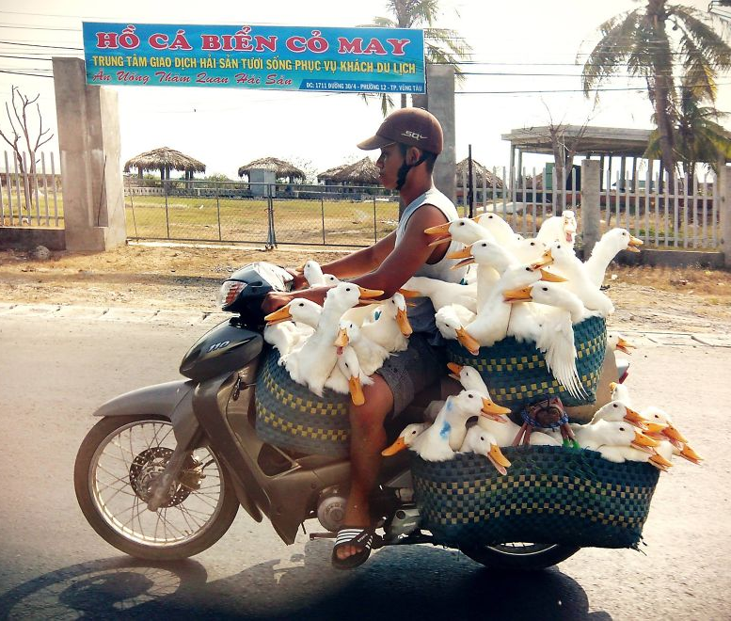
Přivlastňovací zájmena
Skloňují se jako adjektiva 1. a 2. deklinace
Singulár:
meus (m.), mea (f.), meum (n.) – můj
tuus (m.), tua (f.), tuum (n.) – tvůj
Plurál:
noster (m.), nostra (f.), nostrum (n.) – náš
Vester (m.), vestra (f.), vestrum (n.) – váš
Zvratné zájmeno (3. osoba sg. I pl.):
suus (m.), sua (f.), suum (n.) - svůj

Slide 6
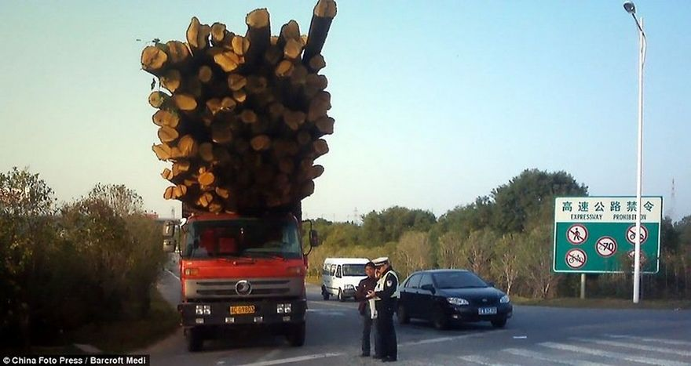
Přivlastňovací zájmena:
Příklady
¨‘Omnia mea mecum porto!
¨Cur omnia tua tecum portas? Non sapienter agis!

Slide 7

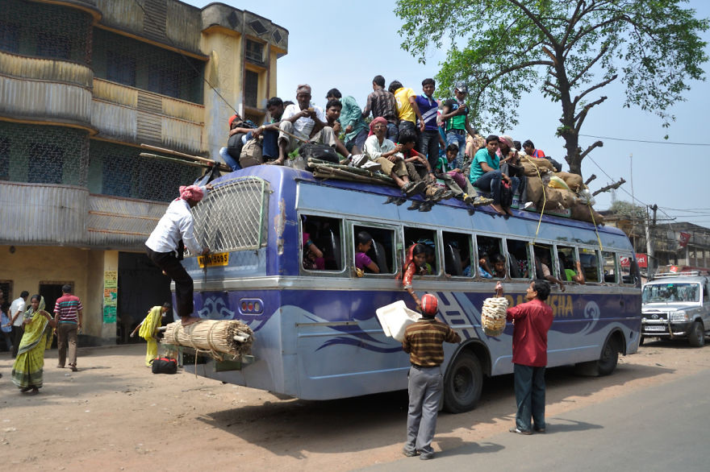
Omnia nostra nobiscum portare non possumus!
¨‘Omnia sua secum portat!
Omnia vestra vobiscum portate!

Slide 8
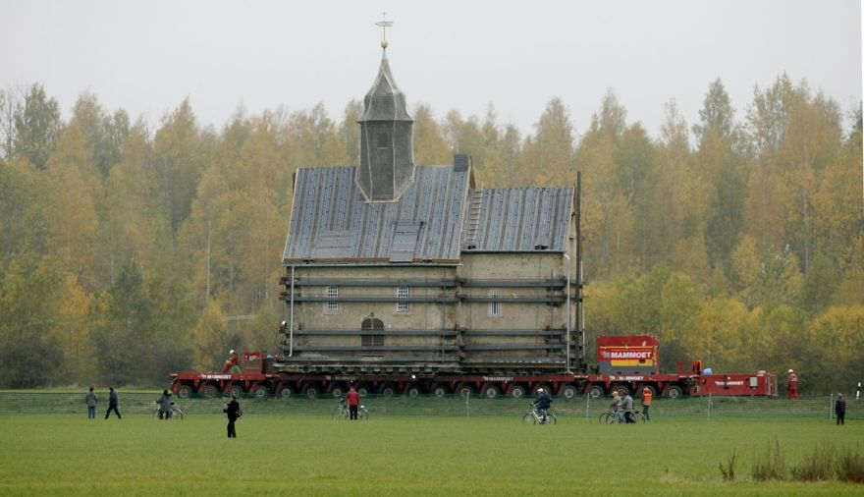
Omnia sua secum portant…

Slide 9
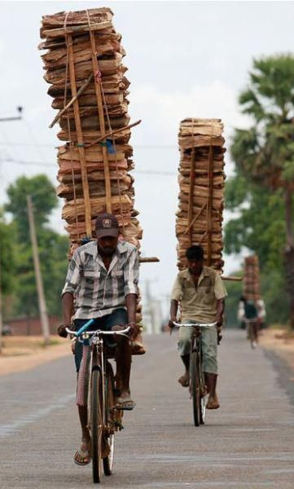
Ukazovací zájmena – is, ea, id
 |  | m. | f. | n.
Sg. | Nom. | is (ten) | ea (ta) | id (to)
 | Gen. | e-ius | e-ius
 | Dat. | e-i | e-i
 | Ak. | e-um | e-am | id
 | Abl. | e-ō | e-ā | e-ō
Pl. | Nom. | i-ī / e-ī / ī | e-ae | e-a
 | Gen. | e-ōrum | e-ārum | e-ōrum
 | Dat. | i-īs / e-īs / īs | i-īs / e-īs / īs
 | Ak. | e-ōs | e-ās | e-a
 | Abl. | i-īs / e-īs / īs | i-īs / e-īs / īs
Is ea portat…

Slide 10
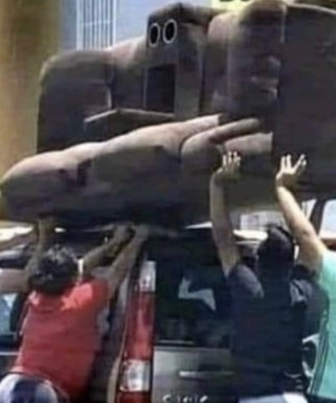
Ukazovací zájmena – idem, eadem, idem
 |  | m. | f. | n.
Sg. | Nom. | ī-dem (tentýž) | ea-dem (tatáž) | i-dem (totéž)
 | Gen. | eius-dem | e-ius
 | Dat. | eidem | e-i
 | Ak. | eun-dem | ean-dem | i-dem
 | Abl. | eō-dem | eā-dem | eō-dem
Pl. | Nom. | iī-dem/eī-dem / ī-dem | eae-dem | ea-dem
 | Gen. | eōrun-dem | eārun-dem | eōrun-dem
 | Dat. | iīs-dem / eīs-dem / īs-dem | i-īs / e-īs / īs
 | Ak. | eōs-dem | eās-dem | ea-dem
 | Abl. | iīs-dem / eīs-dem / īs-dem | i-īs / e-īs / īs
Omnes idem portamus…

